Slide 1
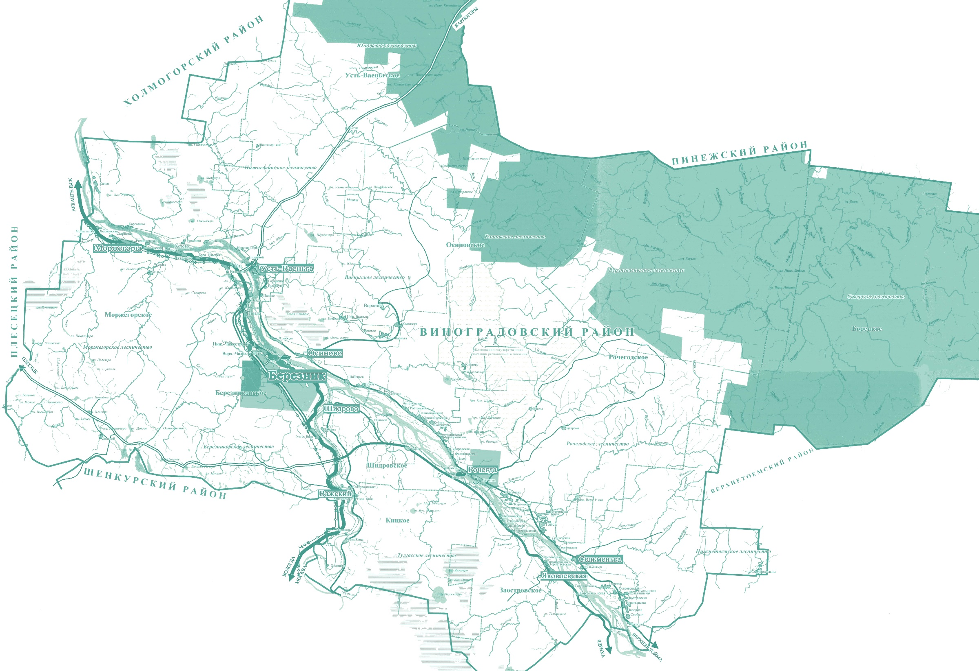
БЮДЖЕТ
ДЛЯ ГРАЖДАН
ОБ ИСПОЛНЕНИИ БЮДЖЕТА ВИНОГРАДОВСКОГО МУНИЦИПАЛЬНОГО ОКРУГА
АРХАНГЕЛЬСКОЙ ОБЛАСТИ ЗА 2024 ГОД

Slide 2
СТРУКТУРА БЮДЖЕТА ОКРУГА
Доходная часть
Расходная часть
Источники финансирования дефицита бюджета

Slide 3
ДОХОДЫ БЮДЖЕТА ОКРУГА
Налоговые поступления
Неналоговые поступления
Межбюджетные трансферты

Slide 4
ОСНОВНЫЕ ПОКАЗАТЕЛИ ДОХОДОВ БЮДЖЕТА ВИНОГРАДОВСКОГО МУНИЦИПАЛЬНОГО ОКРУГА ЗА 2024 ГОД
руб.)
Налоговые доходы | 166 560 386,85
Неналоговые доходы | 35 067 261,49
НАЛОГОВЫЕ И НЕНАЛОГОВЫЕ ДОХОДЫ | 201 627 648,34

Slide 5
СТРУКТУРА НАЛОГОВЫХ ДОХОДОВ БЮДЖЕТА
ВИНОГРАДОВСКОГО МУНИЦИПАЛЬНОГО ОКРУГА ЗА 2024 ГОД
Всего 166 560 386,85 руб.

Slide 6
СТРУКТУРА НЕНАЛОГОВЫХ ДОХОДОВ БЮДЖЕТА
ВИНОГРАДОВСКОГО МУНИЦИПАЛЬНОГО ОКРУГА ЗА 2024
ГОД
Всего 35 067 261,49 руб.

Slide 7
СТРУКТУРА БЕЗВОЗМЕЗДНЫХ ПОСТУПЛЕНИЙ ЗА 2024 ГОД

Slide 8
ОСНОВНЫЕ ПОКАЗАТЕЛИ ДОХОДОВ БЮДЖЕТА ВИНОГРАДОВСКОГО МУНИЦИПАЛЬНОГО ОКРУГА ЗА 2024 ГОД
руб.)
Налоговые доходы | 166 560 386,85
Неналоговые доходы | 35 067 261,49
Безвозмездные поступления | 929 902 916,77
Всего доходов | 1 131 530 565,11

Slide 9
СТРУКТУРА ДОХОДОВ БЮДЖЕТА ВИНОГРАДОВСКОГО МУНИЦИПАЛЬНОГО ОКРУГА ЗА 2024 ГОД

Slide 10
РАСХОДЫ БЮДЖЕТА ВИНОГРАДОВСКОГО МУНИЦИПАЛЬНОГО ОКРУГА
1 105 888 070,22 РУБ.

Slide 11
СТРУКТУРА РАСХОДОВ БЮДЖЕТА ВИНОГРАДОВСКОГО МУНИЦИПАЛЬНОГО ОКРУГА ЗА 2024 ГОД
Прочее 21%
Социальная сфера 79%

Slide 12
ОСНОВНЫЕ НАПРАВЛЕНИЯ РАСХОДОВАНИЯ СРЕДСТВ БЮДЖЕТА ВИНОГРАДОВСКОГО МУНИЦИПАЛЬНОГО ОКРУГА, руб.
Общегосударственные вопросы
130 625 784,62
Национальная оборона
1 738 140,15
Национальная безопасность
4 995 909,91
Национальная экономика (транспорт, дороги)
46 293 691,11
Жилищно-коммунальное хозяйство
42 449 542,04
Охрана окружающей среды
1 333 250,00
Образование
672 502 929,72
Культура
166 407 521,67
Социальная политика
31 170 601,00
Физическая культура и спорт
8 370 700,00

Slide 13
ИСПОЛНЕНИЕ БЮДЖЕТА В РАМКАХ МУНИЦИПАЛЬНЫХ ПРОГРАММ ЗА 2024 ГОД, ТЫС. РУБ.
ВСЕГО – 155 541 040,23 руб.
в т. ч. за счет средств местного бюджета – 47 144 702,65 руб.

Slide 14
РАСХОДЫ БЮДЖЕТА ЗА СЧЕТ СРЕДСТВ РЕЗЕРВНОГО ФОНДА
3 567 383,08 руб.

Slide 15
РЕЗУЛЬТАТ ИСПОЛНЕНИЯ БЮДЖЕТА ЗА 2024 ГОД, РУБ.
Доходы
1 131 530 565,11
Расходы
1 105 888 070,22
Дефицит
25 642 494,89

